Slide 2
Bienvenue à la
FONDATION de l’hôpital de
Smooth Rock Falls

Slide 3
Historique
Dans le but de répondre aux besoins capitaux de l’hôpital de Smooth Rock Falls, en 2013-2014, un groupe de personnes prend la decision de faire des prélèvements de fonds. Les membres du comité réalisent que pour obtenir des dons de différentes fondations, il serait souhaitable de s’incorporer comme organisme à but non lucratif.
Nous entreprenons les démarches qui s’avèrent longues et en 2016 la foundation fut incorporée.
Membres fondateurs: Marielle Cousineau, Chantal Tessier,
Melonie Loubert, Wayne McGee, Fabien Hébert

Slide 4
But et mandat
Subvenir aux besoins capitaux de l’hôpital de Smooth Rock Falls

Slide 5
Membres du conseil d’administration
2019-2020
Marielle Cousineau, présidente
Melonie Loubert, vice-présidente
Mérianne Latour, secrétaire / trésorière
Monique Pinard, membre
*Chantal Tessier
* démission

Slide 6
Membres du conseil d’administration
2020-2021
Marielle Cousineau, présidente
Melonie Loubert, vice-présidente
Mérianne Latour, trésorière
Monique Pinard, membre
Carole Cloutier, secrétaire
Lina Arseneault, membre
Hélène (Gervais) Gillissie, membre

Slide 7
Membres du conseil d’administration
2021-2022
Marielle Cousineau, présidente
Melonie Loubert, vice-présidente
Mérianne Latour, trésorière
Monique Pinard, membre
Carole Cloutier, secrétaire
Lina Arseneault, membre
Hélène (Gervais) Gillissie, membre

Slide 8
Membres du conseil d’administration
2022-2023
Marielle Cousineau, présidente
Melonie Loubert, vice-présidente
Mérianne Latour, trésorière
Carole Cloutier, secrétaire
Lina Arseneault, membre
Hélène (Gervais) Gillissie, membre

Slide 9
Membres du conseil d’administration
2023-2024
Marielle Cousineau, présidente
Mérianne Latour, vice-présidente
Melonie Loubert, trésorière
Carole Cloutier, secrétaire
Lina Arseneault, membre
Hélène (Gervais) Gillissie, membre
Suzanne Boivin, membre

Slide 10
Politique de reconnaissance
Politique
L’hôpital de Smooth Rock Falls Hospital et sa Fondation, la Fondation HSRFH Foundation, reconnaît les donateurs pour leurs dons par le biais d'expressions d'appréciation formelles et informelles, personnelles et publiques. L'Hôpital et la Fondation reconnaissent l'importance des contributions à la Fondation et réitèrent le droit des donateurs de recevoir une reconnaissance et une appréciation appropriées pour leurs dons.

Slide 11
Procédure
1. La fondation accusera réception de tous les dons et / ou dons reçus dans le but d'exprimer sa gratitude et son soutien à sa fondation.
2. Une plaque murale est érigée dans une zone désignée de l'hôpital comme mur de reconnaissance.
3. Les directives de reconnaissance des donateurs seront les suivantes:

Slide 12
Légende
Pour moins que 100$ - un reçu seulement
Plus de 100,00 $ / moins de 1 000 $ - une carte de remerciement personnalisée de la Fondation sera envoyée au donateur
Plus de 1 001 $ / moins de 4 999 $ - Une carte de remerciement personnalisée du président de la Fondation et chef de la direction de l'hôpital sera envoyée au donateur
Plus de 5 000 $ / moins de 9999 $ - Plaque de bronze sous le titre de Collaborateur
Plus de 10 000 $ / moins de 24999 $ - Plaque d'argent sous le titre de Bienfaiteur
Plus de 25 000 $ / moins de 49 999 $ Plaque d'or sous le titre de Bâtisseur
Plus de 50 000 $ / moins de 99,999 $ Plaque de platine sous le titre Fondateur
Plus de 100 000 $ + Dédicace d'un espace dans l'hôpital, c'est-à-dire une chambre avec un délai négocié sous le titre de Visionnaire

Slide 13
4. Les donateurs qui devraient être reconnus sont tous les individus, sociétés, clubs philanthropiques, organismes communautaires et fondations philanthropiques qui font des dons en argent ou en nature à la Fondation HSRFH Foundation. Ces cadeaux peuvent inclure des dons à des campagnes de financement, des publipostages directs, des demandes par courrier électronique ou Facebook, des monuments commémoratifs, des hommages, des dotations, des événements spéciaux, etc.
5. Un don ou un cadeau peut prendre différentes formes
a. Dons en espèces
b. Dons en nature
c. Assurance-vie
d. Dons non révocables (c.-à-d. dons planifiés)
e. Legs
f. Engagements
g. Commandites ou événements tiers générant des revenus pour la Fondation.

Slide 14
6. La Fondation HSRFH peut modifier sa politique de reconnaissance de temps à autre afin de renforcer et de maintenir l'objectif de sa politique en termes de reconnaissance équitable et / ou de reconnaissance qualitative.
7. Les noms des personnes, entreprises, organisations ou agences faisant un don à la Fondation resteront confidentiels jusqu'à ce qu'ils soient publiés conformément aux directives de reconnaissance (article 3).
8. Le donateur peut demander l'anonymat de l'affichage public.
9. Le montant spécifique d'un don et les modalités de paiement seront considérés comme confidentiels à tout moment, sauf indication contraire du donateur par écrit. c'est-à-dire le montant du don

Slide 15
10. L'accès à l'information sera limité au personnel et au conseil de la fondation.
11. Les cadeaux seront reconnus rapidement et les donateurs informés de la politique de reconnaissance.
12. Le mur des donateurs sera maintenu tel que jugé nécessaire.

Slide 16
Visionnaire (100,000 $ +)
Madame Jeanne Renaud – 2014
Le salon dans l’unité des soins actifs est nommé à la mémoire de Madame Jeanne Renaud
La Fondation Marcel et Frances Labelle – 2017
Le département de rayon X est dédié à la Fondation Marcel et Frances Labelle
La Fondation Marcel et Frances Labelle – 2020

Slide 17
Fondateur (50 000 $ - 99 999 $)
Fondation de la famille Monkman – 2020
Une plaque est placée dans le jardin de la cour arrière en mémoire de Raymonde et Rhéal Arseneault

Slide 18
Bâtisseur (25 000$ - 49 999$)
La Caisse Populaire de Kapuskasing et région – 2017
La Caisse Populaire a payé pour l’achat d’un défibrillateur
La Caisse Alliance de Kapuskasing et région – 2020
La Caisse Alliance a fait un don envers l’achat d’une fourgonnette accessible pour le programme Vieillir Chez Soi

Slide 19
Bienfaiteur (10 000 $ / 24999 $)
Succession de Madame Pearl Marlow- 2020
Angèle Bizier en mémoire de son époux Roger Bizier
Angèle a fait un don envers l’achat d’une fourgonnette accessible pour le programme Vieillir Chez Soi
Fondation de la famille Monkman – 2023
Richard and Mona ont fait un don pour nous aider à rehausser et maintenir la cour arrière de l’unité des soins de longue durée

Slide 20
Collaborateur (5 000$ - 9 999$)
TransCanada Pipelines Limited
GEMINI – SRF Power Corp

Slide 21
Dons de 1 000 $ ou moins que 4 999$
2020
Royal Canadian Legion – Br 305
André Bernier
Claudette Rousseau
Denis Lasalle

Slide 22
Dons de 1 000 $ ou moins que 4 999$
2021
Jean-Yves Marquis
Don anonyme en mémoire de Jean-Louis Dubord

Slide 23
Dons de 1 000 $ ou moins que 4 999$
2022
Nicole Wittke Thomas Boyd
Chevaliers de Colomb

Slide 24
Dons de1,000$ et moins que 4,999$
2023
Lina Arseneault Smooth Rock Falls Lions’ Club

Slide 25
Dons de 100 $ et moins que 1 000$
2020
Kelly Gillis Gérald Bisier Patrick Phelan
Anonyme Chevalier de Colomb Patrick Phelan
Francine Boucher Lina Arseneault Service Canada
Francine Boucher Joe et Alayne Couture Lorraine Bertrand
André Desbiens Carol Lavoie Ghislaine Clarke
Le Conseil des Arts de Hearst Cochrane Temiskaming Children’s Centre
Diane and Normand Labonté Lucette Lamothe Chris & Céline McCuaig
Bruno Goyette Waleston Labonté Céline Michaud
Suzanne and Gilles Brunet Guy Rochon et Rachel Béchard-Rochon
Vincent Gravel Eliane Labonté-Bernier
Michael Huddart Waleston Labonté
Mérianne Latour Suzanne Wright
Claude and Shirley Grenier Tracie Faubert

Slide 26
Dons de 100 $ et moins que 1 000 $
2021
Suzanne Brunet Tyler & Louise Thomson Guy & Suzanne Boivin
Jean-Yves & Nicole Leblanc John & Dianne Wood Yvette Keat
Hélène (Gervais) Gillissie Community Club Canteen OPG-Abitibi Canyon
Elise & Alain Corbin Tina & Patrick Rainville Luc Filion
Ghislaine Clarke Suzanne & Guy Boivin Claude Goulet
Suzanne Wiggins Nicole Gagné Marc St-Jean
Renald Cousineau Lina Arseneault Bernard Boulanger
Anonymous Anonymous Denis Brûlé
Marg Bizier France Bidal Jean Filion
Micheline Harrison Marielle Cousineau Hélène (Gervais) Gillissie
Family of Gérard et Roselyne Filion Gaetan Mercier
Pierre Brûlé Family of Gérard et Roselyne Filion
Family of Gérard et Roselyne Filion Eleanor Cousineau
Lina Arseneault David & Margaret Pachota Denis Lasalle
Thomas Vane Colette Bédard Marc Ward
Anonymous Pauline & Claire Sauvé

Slide 27
Dons de 100$ et moins que 1 000$
2022
Anita & Ronald Rochon Patricia & Michel Dubord Lina Arseneault
Patrick Phelan David & Margaret Pachota Lucienne Bernier
Patricia & Michel Dubord Guy Rochon Diane Papineau
Alayne & Jean-Marie Couture Mariette & Léonce Fortin Hélène Ménard
Chantal Marchand Deborah Foster Claude Goulet
Yvon Bernard Stella Drolet Madeleine Gravel
Town of Smooth Rock Falls Mérianne Latour Yvon St-Pierre
Terry & Mavis Pinkney Université de Hearst /Innovanor
Laurie & Lorraine Breault Alexis Klimack Anonymous
Dan & Marg Therrien Anonymous Claude Goulet
Theresa Roberts Anonymous Suzanne Martin
Irène Gravel Edmonde Guindon Solange McNeely
Cercle Ste Thérèse de l’enfant Jésus Claude Goulet
Clara & Emile Jacques George Long Diane Richard
Suzanne & Guy Boivin Hélène Gillissie Hélène Gillissie
Aline Ménard Yvon Bernard

Slide 28
Dons de 100$ et moins que 1 000$
2023
Eliane Labonté Bernier Rose Marie Smith Stephanie Townsend-McKinnon
Michel Brideau Claude Goulet Anonymous
Gaetan Mercier Anonymous Noel Mercier
Ruth Ann Leroux Claude Goulet Margaret& David Pachota
Claude Goulet La famille Ubald Mercier Sue & Guy Boivin
Claude Goulet Claude Goulet Claude Goulet
Claude Goulet Barry Adamson Beth Berdan
Claude Goulet Patrick Whelan Patrick Whelan
Marie & Claude Pelletier Dianna & Thomas Rennie Denis Lasalle

Slide 29
Dons de 100$ et moins que 1 000$
2024
Claude Goulet Casandra Gravel Branda Yan
Susan Booth Anonymous Claude Goulet
Tom Vane Colette Cooper Kathy Taylor
Clara Martin Anne-Marie Hosick

Slide 30
Dons jusqu’à 100 $
2020
André Marcil Christiane Cousineau Lise Simpson
Mérianne Latour Ernest & Marie Demers Lise Simpson
Patricia Robillard Maurice Demeules Ethel Léonard
Ginette Grewal Thérèse Blouin Jocelyne Filion
Mona Klein Pamela McWilliam & André Leclerc Thérèse Filion
Le Conseil des Arts (Hearst) Jacqueline Béchard Mona Bisson
Anonyme Yvon Ward Paulin Hébert
Patricia & Michel Dubord Carole Labonté Anonyme
Jean-Guy & Hélène Poirier Jean-Guy & Hélène Poirier Roger & Hélène Duguay
Simone Desjardins Denis & Ethel Léonard
Joe & Alayne Couture Line Thériault
Hélène & Jean-Guy Poirier Paulin Hébert René & Lorraine Cloutier
Suzanne Ethier Ethel Léonard
Marcel Parisé André & Anne Lafleur Judith Lévis
Larry Simpson Ernest & Marie Demers Lionel Beaulieu
Serge & Phyllis Couture Maurice & Yvonnette Demeules Douglas & Anita Fowler
Lyne et Richard Mercier Louisette Granier
Wayne & Johanne McGee Monique Boucher & Rémi Gravel Paulin Hébert

Slide 31
Dons jusqu’à 100 $
2020..cont.
Rosemary Smith Doris Rondeau Michael Huddart
Roger & Angèle Bizier Thérèse Blouin Paulin Hébert
Angèle Filion & Maurice Côté Elsa St-Onge Sylvie Tremblay
Marie & Ernest Demers Thomas Vane
Hélène & Jean-Guy Poirier Lise & Larry Simpson Paulin Hébert
Mark & Eleanor Guenette Paulin Hébert Ginette Bouffard
Paul Hébert Samantha Hiebert Line Tremblay
Marie & Ernest Demers Denise Couture Lynn Maillé
Michelle & Stewart Montgomery Lise & Larry Simpson
Danielle & Jacqueline Chalifoux Alayne & Jean Couture Lise Ward
Hélène & Jean-Guy Poirier Marcel & Judy Lévis Conrad Labonté
Jean-Yves Leblanc Vincent Gravel Réjean Bergeron
Chantal Filion

Slide 32
Dons jusqu’à 100 $
2020..cont.
Georgette Plourde Lise & Lawrence Simpson Vincent Gravel
Dianne et Ron Browne Réjean et Lucette Lamothe Paulin Hébert
Vincent Gravel Nathalie Marchand Anonyme
Diane & Alain Cousineau Remus Rasija
Diane & Alain Cousineau Ontario Power Generation
Diane & Alain Cousineau

Slide 33
Dons jusqu’à 100 $
2021
Marcelle Cadieux Lucette Lamothe Alayne & Joe Couture
Marcelle Cadieux Guy & Suzanne Boivin Hélène Poirier
Marcelle Cadieux Sue Therrien Réjeanne Lamarche
Marcelle Cadieux Alayne & Joe Couture Vincent Gravel
Laudia Lacoste Michel & Patricia Dubord Paulin Hébert
Jo-Anne Atkinson Suzanne Brunet Réjean Lamy
Michel & Patricia Dubord Véronica Bussière Alayne & Jean Couture Faye & Paul Desbiens Marjolaine Demers Ernest & Marie Demers
Lise & Lawrence Simpson Union Culturelle des Franco Ontariennes
Lina C Arseneault Daniel & RuthAnne Leroux Mavis & Terry Pinkney
Daniel & RuthAnne Leroux Michel & Patricia Dubord
Jean-Guy & Hélène Poirier Jean & Alayne Couture Réj & Lucette Lamothe
Réjean & Lucette Lamothe Jean-Yves & Nicole Leblanc

Slide 34
Dons jusqu’à 100 $
2021
Vincent Gravel Hélène et Jean-Guy Poirier Judith & Marcel Lévis
Hélène Gillissie Conrad Labonté Lise & Lawrence Simpson
Marjolaine & Roland Demers Guy & Suzanne Boivin Darby Frénette
Jean-Yves & Nicole Leblanc Wayne McGee Monique Boivin
Mélanie Larochelle Francine Gagnon Jeannine Waslyk
Kathy Taylor Michel & Patricia Dubord Michel Dubord
Maurice & Yvonnette Desmeules Lucette Lamothe
Linda Biglow Denise Frénette Lise Simpson
Ernest & Marie Demers Ernest & Marie Demers Linda Miville
Suzanne Ethier & Robert Lepage Kathy Taylor
Louisette Granier Lyse Granier Lyne Granier
Lucette Lamothe Larry Simpson Edouard Breault
Claudette Mainville Yvette Keat Patricia Dubord
Patricia Dubord André & Anne Lafleur Julie St-Pierre
Denise St-Pierre Marjolaine et Roland Demers Susan Therrien
Francine Gagnon Kathy Taylor

Slide 35
Dons jusqu’à 100 $
2021
Maurice & Yvonnette Demeules Alayne et Jean Couture Emilie Plamondon
Linda Miville Lawrence Simpson Hélène Poirier
Marjolaine et Roland Demers Maurice & Yvonnette Demeules
Vincent Gravel Noella Miville Kathy Taylor
Michel & Pat Dubord Roland & Marjolaine Demers
Jean & Alayne Couture Rose Mary Smith Carole Lamarche
Anonyme Nicole Wittke Anonyme
Wayne McGee Bonnie McGee Rick Feindel
Keith Cooke Anonyme Anonyme
Louise Armstrong Anonyme Sylvie Laconi Anonyme Huguette Ouellette Anonyme
Sheila Bilodeau Anonyme Joe Mercier
Wendy (Keon) Humphries Marie-Claude Perras Anonyme
Laurette Carle Heather & Chris Martin Steven Beatty
Stacy Futher Chantal Délorme Chantal Délorme

Slide 36
Dons jusqu’à 100 $
2021
Lawrence Simpson Yvonnette & Maurice Demeules Vincent Gravel
Line Thériault Alayne & Jean Couture Guy Marin
Lise & Lawrence Simpson Judy & Marcel Lévis Vivian Isaacson
Judy & Marcel Lévis Nathalie Laquerre Reg & Yvette Keat
Doris Blouin Hélène & Jean-Guy Poirier Richard & Line Mercier
Alayne & Jean Couture Patricia & Michel Dubord Léonce & Mariette Fortin
Marie-Josée Boucher Lucienne Bernier Vincent Gravel
Elise & Alain Corbin Gisèle Dostie Jeannine Bédard
Céline Gravel Clara & Emile Jacques Suzanne Boivin
Suzanne Boivin Suzanne Boivin Eddie Breault
Joelle Beatty Diane Jones Anonymous
Catherine Décarie-Verreault Elizabeth Desanti Vali Todd
Rob Wittke Anonymous

Slide 37
Dons jusqu’à 100$
2022
Yvon Bernard Lise & Lawrence Simpson Hélène et Jean-Guy Poirier
Tracy & Chantale Tessier Susan Therrien Line Thériault
Luc Albert Conrad Labonté Éliane et André Bernier
Claudette Galipeau Denise & Daniel Pelletier Pauline & Carol Labonté
Jacqueline Fortier Christiane & Serge Labonté Marielle Cousineau
Hélène Gillissie M Chaney Richard & Line Mercier
Nancy Mercier-Lacroix Anonyme Anonyme
Clara & Emile Jacques Kathy Taylor Kathy Taylor
Marcel & Judith Lévis Kathy Taylor Lise Simpson
Hélène Gillissie Clara & Emile Jacques Kathy Taylor
Judith & Marcel Lévis Nicole & Jean-Yves Leblanc Lloyd Rosebush
Nicole & Jean-Yves Leblanc Barbara Burkhardt
Nicole & Jean-Yves Leblanc Normand Lévis
Yvette & Rej Keat Paul Hébert Yvette & Rej Keat
Rachel & Denis Therrien Marie & Ernest Demers Joanne McGee
Alayne and Jean-Marie Couture Alayne and Jean-Marie Couture

Slide 38
Dons jusqu’à 100$
2022
Yvon Ward Denise Couture Lynn & Gilbert Pelletier
Line Thériault Pierre Plamondon Linda Miville
Francine Gagnon Monique Boucher Monique Boucher
Leslie Gagnon Leslie Gagnon André Wilson
Nicole Gagné FEESO Lucie Viel
Nicole Forley Yvonette & Maurice Demeules
Kathy Taylor Kathy Taylor Kathy Taylor
Nicole & Jean-Yves Leblanc Raymond Lévis
Nicole & Jean-Yves Leblanc Mariette Gervais
Mariette Gervais Alayne and Jean-Marie Couture
Alayne and Jean-Marie Couture Kathy Taylor
Alayne and Jean-Marie Couture Kathy Taylor
Kathy Taylor Mariette Gervais Lynne McMann
Mona Monkman Maurice Arseneault Diane Papineau

Slide 39
Dons jusqu’à 100$
2022
Sylvie et Walter Laconi Dianne et Ron Browne Hélène Gillissie
Leslie et Denis Gagnon Suzanne & Guy Boivin Hélène Gillissie
Lise et Laurence Simpson Hélène & Jean-Guy Poirier Kathy Taylor
Dianne et Ron Browne Chantale & Tracy Tessier Kathy Taylor
Yvonnette & Maurice Demeules Lucette Lamothe Lyse Granier
Yvette & Reg Keat Alayne & Jean-Marie Couture Lyne Granier
Alayne & Jean-Marie Couture Valentina Siple Lydia Szyjka
Jacqueline & Normand Ménard Jennifer Caldhick Eddyrae Kramer
Lise and Laurence Simpson Eliane & André Bernier Hélène Gillissie
Guy Rochon Linda Miville Lucette Lamothe
Viviane & Marc Gravel Clara Martin Denise Pelletier
Louise & Edouard Breault Diane & Wayne Martin Anonyme
Nicole Poulin Marie & Ernest Demers Paul Roberts
Lynn Pelletier Lynn Pelletier Louisette Granier
Denise St-Pierre Yvonnette & Maurice Demeules
Rachel & Roger Taylor John & Diane Woods
Francine & André Gagnon Francine & André Gagnon

Slide 40
Dons jusqu’à 100$
2022
Linda & Rick Lamarche Lise & Larry Simpson Linda Miville
Linda Miville Alayne & Jean-Marie Couture Suzanne Ethier
Alayne & Jean-Marie Couture Alayne & Jean-Marie Couture Judy & Marcel Lévis
Kathy Taylor Kathy Taylor Kathy Taylor
Kathy Taylor Kathy Taylor Leslie & Denis Gagnon
Leslie & Denis Gagnon Leslie & Denis Gagnon Leslie & Denis Gagnon
Leslie & Denis Gagnon Leslie & Denis Gagnon Marc Bertrand
Julie & Gilles Rioux Municipalité du Canton de Trécesson
Lina Philippon Roberte et Paul Hébert Anonymouos
Ghislaine et Bernard Lauzon Marie & Ernest Demers Suzanne & Guy Boivin
Marjolaine & Rolly Demers Pauline & Luc Grenon Michelle Montgomery
Hélène & Jean-Guy Poirier Patsy & Michel Dubord Sheila Jacques
Yvonnette & Maurice Demeules Clément Desrochers Marielle Cousineau
Lise & Larry Simpson Yvonnette & Maurice Demeules Kathy Taylor
Mariette & Léonce Fortin Kathy Taylor Kathy Taylor
Kathy Taylor

Slide 41
Dons jusqu’à 100 $
2022
Louisette & René Sicard Patricia Dubord Denis & Leslie Gagnon
Francine & André Gagnon Dianne & Ron Browne Jean-M & Alayne Couture
Suzanne Ethier & Robert Lepage Line Thériault Francine & André Gagnon
Cécile Marchand Drapeau Marie & Claude Pelletier Judith & Marcel Lévis
Alayne & Jean-Marie Couture Patsy & Michel Dubord Hélène & Jean-Guy Poirier
Marjolaine & Rolly Demers Kathy Taylor Elenor & Allen Shier

Slide 42
Dons jusqu’à 100$
2023
Francine & André Gagnon Yvonnette & Maurice Demeules
Cécile Marchand Drapeau Marie & Claude Pelletier Judith & Marcel Lévis
Alayne & Jean-Marie Couture Patsy & Michel Dubord Hélène & Jean-Guy Poirier
Marjolaine & Rolly Demers Kathy Taylor Elenor & Allen Shier
Mireille Legault Monique Malenfant Tina Shi er
Bruce & Louise Innes Patricia & Raymond Côté Line Thériault
Hélène Gillissie Angelo St-Jean Hélène & Louis Lessard
Lynne Lessard-White & Richard White Robert Gardiner
Maurice & Nicole Cousineau Tina Léonard & Jens Hansen Mary Lepage
Elise Corbin Anonymous Angèle Albert-Ritchie
Anonymous Denise & Daniel Pelletier Suzanne & Jocelyn Huot
Mireille Legault Marielle Cousineau Conrad Labonté
Maurice & Yvonnette Demeules Hélène et Jean-Guy Poirier Linda Miville
Clara & Emile Jacques Lise & Larry Simpson Rodrigue Dubé
Maurice & Yvonnette Demeules Clément Desrochers Kevin Labonté
Kelsy Dumford & Serge Labonté Christianne Labonté Sylvie Boucher
Dianne & Ron Browne Hélène & Jean-Guy Poirier Kathy Taylor
Suzanne Ethier Kathy Taylor

Slide 43
Dons jusqu’à 100$
2023
Joel Brunet Meredith Young Lindsay Ross
Meredith Young Mireille Legault Marlene Paradis
Joseph Paradis Derek & Julie Seim Réal Mainville
Yvonnette & Maurice Demeules Nicole & Guy Turgeon Liliane & Ernest Robin
Judith & Marcel Lévis Lisa & Norm Boullard Thériault Family
Alayne & Jean-Marie Couture Hélène & Jean-Guy Poirier CUPE Local 4681
Francine & André Gagnon Guy Rochon Paul & Roberte Hébert
Jean-Paul & Pierrette Francoeur Louisette Granier Denise St-Pierre
Rolly & Marjolaine Demers Hélène & Jean-Guy Poirier Michel & Patsy Dubord
Claude & Marie Pelletier Lise & Larry Simpson Anonymous
Mariette Fortin Jaxson DeBlois Kathy Taylor
Kathy Taylor Dianne & Ron Browne Louisette Granier
Véronique Dion & Ivan Pelchat Elise Corbin Noella Miville
Linda Miville Marjolaine & Rolly Demers Patsy & Michel Dubord
Thérèse Desbiens Suzanne Huot France Chevalier
Marcel & Judy Lévis Ethel Léonard Huguette Fournier
Kathy Taylor Nicole & Jean Yves Leblanc

Slide 44
Dons jusqu’à 100 $
2023
Yvonnette & Maurice Demeules Hélène & Jean-Guy Poirier
Roberte & Paul Hébert Réal Mainville Sylvie & Marc Blais
Hélène et Jean-Guy Poirier Alayne & Jean-Marie Couture
Judy & Marcel Lévis

Slide 45
Dons jusqu’à 100 $
2024
Roberte & Paul Hébert Gloria & Kern Pageau Solange Lachance
Mireille Legault Francine Gagnon Line Thériault
Judy Lévis ireille Legault Robert & Donna Harisson
Bruce & Gina Larstone

Slide 46
Commanditaires du tournoi de golf annuel 2023
Smooth Rock Falls Pharmacy
Blanchette Hardware
Villeneuve Construction
Irvine and Irvine
Caisse Alliance
Boralex
Albert Flooring and Remodeling
Nicole et Maurice Cousineau

Slide 47
Comment faire un don!
Vous pouvez faire un don à la Fondation, à la réception de l’hôpital
Vous pouvez faire un transfert électronique à fondation@srfhosp.ca (N’oubliez pas de laisser votre nom, adresse et # de téléphone)
Vous pouvez aller sur le site CanadaHelps.org, accéder Fondation de l’hôpital de Smooth Rock Falls et tout simplement suivre les lignes directrices pour faire le don
Vous pouvez faire parvenir un chèque à Fondation de l’hôpital de Smooth Rock Falls, 107, Ch Kelly Smooth Rock Falls ON P0L 2B0
Vous pouvez aussi faire des virements mensuels à la Banque Royale Canadienne ou La Caisse Populaire de Kapuskasing et région

Slide 48
Projets accomplis grâce à votre générosité
Achat de deux défibrillateurs
2) Achat d’un système centrale de surveillance cardiaque
3) Mise à jour du système du radiographie numérique
4) Achat d’un téléviseur et meuble pour le salon Jeanne Renaud
5) Achat d’un Ventilateur V680
6) Un kit APLIO pour le département de radiologie
7) Rénovations de la cour arrière

Slide 49
8) Achat d’une fourgonnette accessible pour le programme Vieillir Chez Soi
9) Laryngoscope
10 ) Électrocardiogramme ( ECG )
11) Trois lève-personnes portatifs pour les soins de longue durée
12) Deux tensiomètres
13) Cuisinière et four
14) Deux baignoires avec chaises hydrauliques
15) Laveuse et sécheuse pour le Centre de désintoxication du district de Cochrane

Slide 50
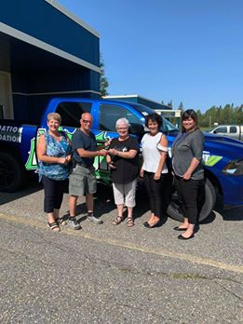
Gagnants du tirage 2019
250,00 $ - Normand Labonté
250,00 $ - Lance Costante
500,00 $ - Bernard Lavoie
1500,00 $ - Manon Gagné
2500,00 $ - Larry Loubert
DODGE RAM 2019 – Jacques Rouleau

Slide 51
Fondation de l’hôpital de Smooth Rock Falls Hospital Foundation
Tirage 2020 Draw
We have filled the blanks?
Les gagnants !
Prize /prix 6 $250.00 Mona(Jacques) VanMarrem
Prize / prix 5 250,00 $ Thérèse Filion
Prize / prix 4 $500.00 Linda Cousineau
Prize / prix 3 1500,00 $ JF Séguin
Prize /prix 2 $2500.00 Angèle, Nat et Léo Marchand

Slide 52
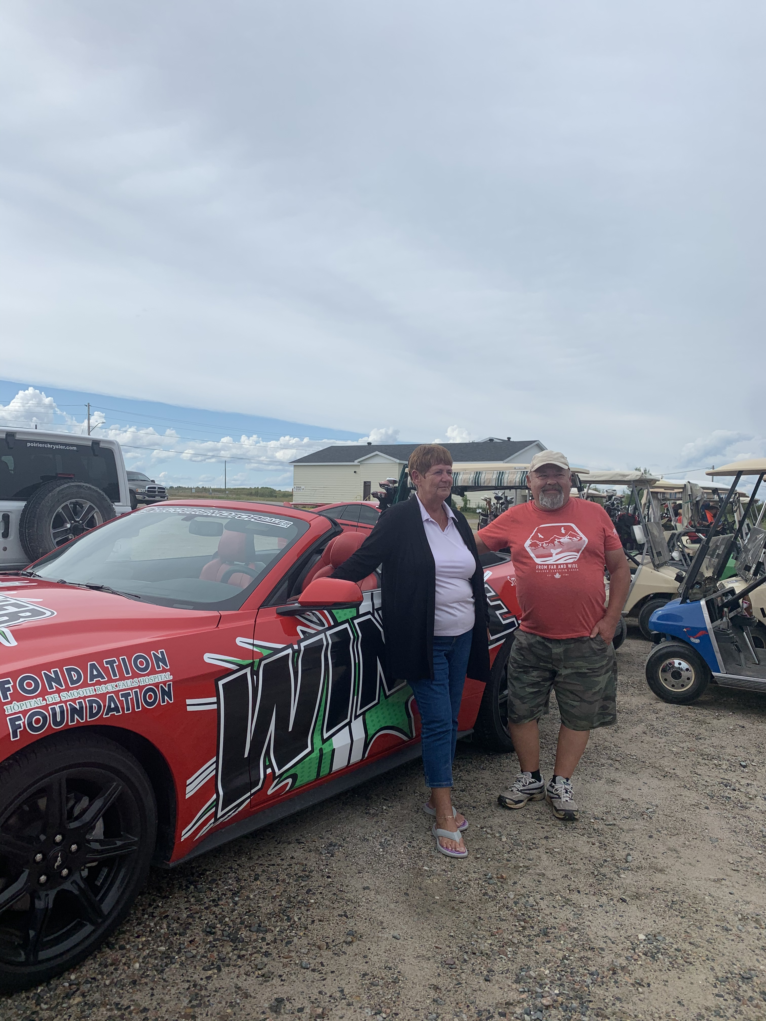
Grand Prize /le grand prix #1
Mary and Yvon Lepage

Slide 53
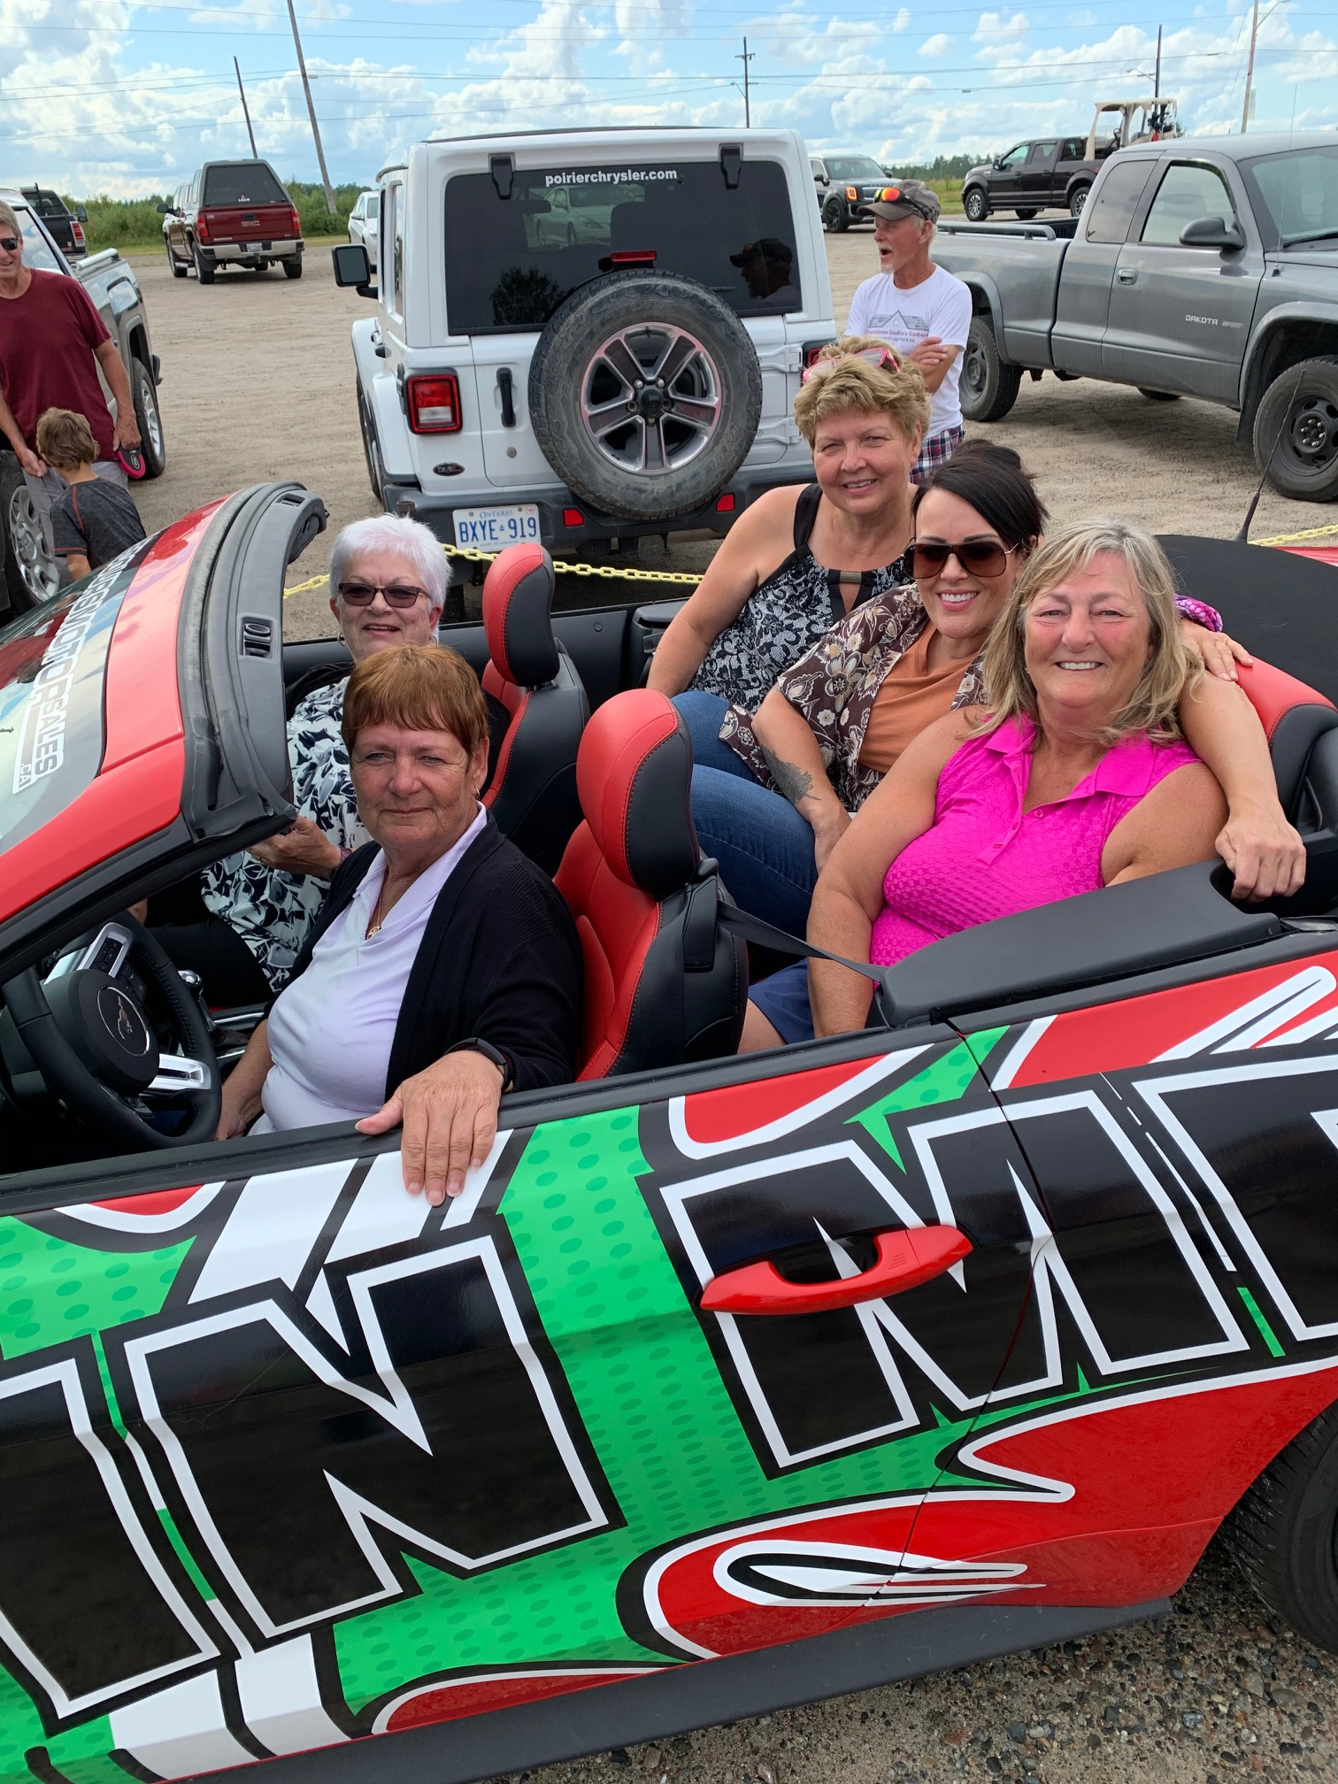
Membres de la Fondation avec la gagnante de la Mustang 2020
Mary Lepage au volant !

Slide 54
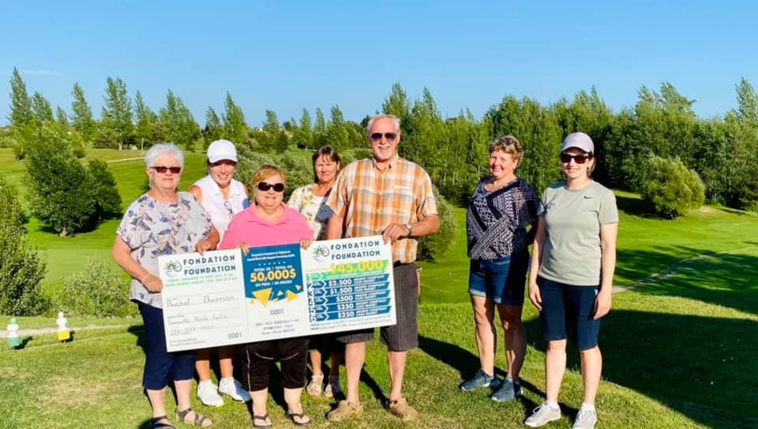
Membres de la Fondation avec la gagnante du tirage de 45,000$ en 2021.
Rachel Therrien et son époux Denis

Slide 55
Fondation de l’hôpital de Smooth Rock Falls Hospital Foundation
Tirage 2021 Draw
We have filled the blanks?
Les gagnants !
Prize /prix 6 $250.00 Clara Jacques
Prize / prix 5 250,00 $ Joanne Blake
Prize / prix 4 $500.00 André Filion
Prize / prix 3 1500,00 $ Chantal Tessier
Prize /prix 2 $2500.00 Monic Albert et Mona Klein

Slide 56
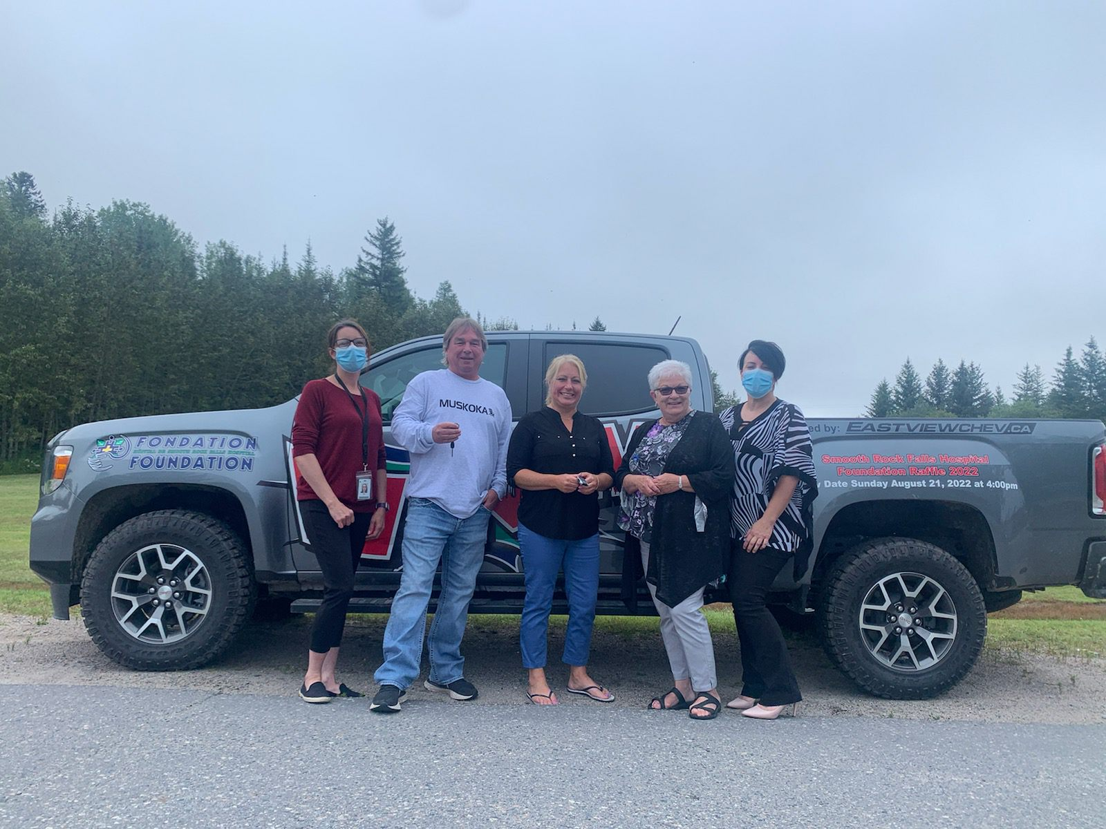
Le gagnant du camion Neil Schell avec Tracy Gagnon (qui lui a vendu le blllet), sa conjointe Jennifer DeCaire, Marielle Cousineau, présidente de la Fondation et Melonie Loubert directrice générale de l’hôpital de Smooth Rock Falls.
Neil Schell gagnant du tirage annuel 2022

Slide 57
Fondation de l’hôpital de Smooth Rock Falls Hospital Foundation
Tirage 2022 Draw
We have filled the blanks?
Les gagnants !
Prize /prix 6 $250.00 Vondelle Oreskovich
Prize / prix 5 250,00 $ Jean-Guy Lamothe
Prize / prix 4 $500.00 Colleen Makillop
Prize / prix 3 1000,00 $ André et Éliane Bernier
Prize /prix 2 $2500.00 Al Dubord

Slide 58

Gagnant du JEEP Cherokee 2023 Pierre Brunelle accompagné des membres de la Fondation de l’hôpital de Smooth Rock Falls : (gauche à droite) Mérianne Latour, Hélène Gillissie, Mel Loubert, Marielle Cousineau et Nathalie Ethier, conjointe du gagnant.
Gagnant du 1e prix tirage 2023 Pierre Brunelle

Slide 59
Fondation de l’hôpital de Smooth Rock Falls Hospital Foundation
Tirage 2023 Draw
Les gagnants !
Prize /prix 5 $250.00 Michel et Linda Semczyszyn
Prize / prix 4 250,00 $ Christian et Serge Labonté
Prize / prix 3 $300.00 Bill Kingsbury
Prize / prix 2 500,00 $ Lucie Brunet

Slide 60
Nous avons contribué à la campagne de prélèvement de fonds de Noël 2021, pour aider à mettre à jour le département de radiologie
Robert Connor Roger & Janis Plourde Thérèse Desbiens
Francine Gagnon Robert Béchard René Gravel
Jean-Marie et Alayne Couture Kyran Biglow
Anonymous Jean-Yves Marquis Andrew Smith
Eda Hildebrand Alain Couture Thérèse Bergeron
Hélène Poirier June & Gilles Bernard Georges Blais
Jean-Louis Lévesque Jules Gendron Line Thériault
Patricia & Michel Dubord Roger Therrien
Réjeanne Grenier Louise Blais Roger Gallant
Marcel & Thérèse Caouette Diane Bernier
Marie Bourgon Lucette Lamothe Francine Rioux
Léo Paul Gravel Nicole Boivin Robert Mainville Gilbert & Line Pelletier Rollande Dubé Edouard Gravel
Ernest & Marie Demers Denis Sergerie

Slide 61
Nous avons contribué à la campagne de prélèvement de fonds de Noël 2021, pour aider à mettre à jour le département de radiologie
Thomas & Dianna Rennie Carole Brunet Ron & Diane Browne
Gilles Daigle Lionel Perreault Viviane Gravel
Lorraine & Jacqueline Marcoux Kathy Taylor
Jeannette & Carmelle Brûlé Claude et Francine Lévesque
Ethel Léonard Benoit Lepage Line & Richard Mercier
Paulin & Roberte Hébert Marc & Myriam Gagnon
Marc & Chantal Albert Joanne Bennett Yolande Thomas
Albert Flooring & Remodeling Fern Gredger Julie Lavoie
Judith Lévis Marielle Cousineau Judith Lévis
Hélène Lamothe Jean-Marc Bérubé Dianne Riopel
Maurice & Jacqueline Guertin Eleanor Cousineau
Smooth Rock Falls Pharmacy John Mc Neish & Francine Lagace
Ubald & Emilienne Mercier Philippe et Agathe Fortin Yvon St-Pierre
Maurice Fraser Service Centre Brigitte Couture Gilles & Suzanne Brunet

Slide 62
Nous avons contribué à la campagne de prélèvement de fonds de Noël 2021, pour aider à mettre à jour le département de radiologie
Gilles & Audrey Loiselle Ginette Chartrand Lisette Boucher
Waleston Labonté André Mainville Clara & Emile Jacques
Héléne (Gervais) Gillissie Chevaliers de Colomb Diane & Robert Richer
Josette & Guy Rockburn Pauline & Carol Labonté Cécile Gagnon
Linda Cousineau Gilbert Lacroix Germain Petit
Roland & Denise Daoust Louise Priebe-Gagnon Manon Malenfant
Lina Arseneault Darryl Demers Jacqueline Dubord
Lise & Lawrence Simpson Nicole & Augustin Landry Léona Mattuissi
Suzanne & Guy Boivin

Slide 63
Nous avons contribué à la campagne de prélèvement de fonds de Noël 2022, pour aider à acheter des nouveaux lits pour le département de soins de longue durée
Léo Paul Gravel Nicole & Augustin Landry Alain Couture
Line Thériault Denise & Jean-Pierre Frénette Kyran Biglow
Waleston Labonté Normand & Diane Labonté Manon Malefant
Ronald Lamothe Susan & Claude Therrien Betsy & Robert Connor Janis & Roger Plourde Myriam & Marc Gagnon Micheline Hudson
Louise Blais Rose Anna & Gérald Petit Conrad Labonté
Lina & André Mercier Ethel Léonard Germain Petit
Faye & Paul Desbiens Marie & Ernest Demers Robert Mainville
Ann & Gilbert Lacroix Patricia & Michel Dubord Yvon St-Pierre
Irène Gravel Pauline & Carol Labonté Dave Marlow
Paul Guénette Jeannine Bédard Diane Bernier
Denis Sergerie Lynne & Gilbert Pelletier Mimi & Ubald Mercier
Jean-Marc Huet Jacqueline & Maurice Guertin Jacqueline Marcoux

Slide 64
Nous avons contribué à la campagne de prélèvement de fonds de Noël 2022, pour aider à acheter des nouveaux lits pour le département de soins de longue durée
Filles d’Isabelle, Cercle Ste Thérèse de l’enfant de Jésus Rolande Dubé
Thérèse Caouette Suzanne & Gilles Brunet Jean-Yves Marquis
Ian Colaiezzi Denise St-Pierre Sheila & James Boucher
Yolande Thomas Jean-Louis Lévesque Bruno Goyette
Kathy Taylor Francine & Claude Lévesque Suzanne Ethier
Clément Racette Robert Béchard Denis Lasalle
Hélène Gillissie Denise Jolie Brigitte Couture
Marielle Cousineau Angela & Christine Williams Nicole Boivin
Diane Papineau Linda Cousineau & Roger Marinier
Edouard Gravel Thomas & Dianna Rennie Eleanor Cousineau
Maurice Fraser Service Centre Ginette Chartrand
Thérèse Bergeron Lise & Larry Simpson Arlette & Jules Lepage
Theresa Phillips Richard Graine & Lina Béchard Raymond Labonté
Albert Flooring & Remodeling Jacqueline Dubord
Hélène & Jean-Guy Poirier Jean-Yves & Nicole Leblanc
Dianne et Ron Browne

Slide 65
Nous avons contribué à la campagne de prélèvement de fonds de Noël 2023, pour aider à acheter de l’équipement médical.
Jean-Pierre Frénette Vivianne Gravel Robert Mainville
Suzanne Brunet Line Thériault Jean-Marc Huet
Thérèse Caouette Mike Hudson Diane Richard
LéoPaul Gravel Judith Lévis Augustin Landry
Jean-Guy & Hélène Poirier Louis Gagnon Normand Labonté
Louise Blais Francine Gagnon Philippe Fortin
Leslie Gagnon Germain Petit Thérèse Bergeron
Denis Sergerie Kathy Taylor Irène Gravel
Ernest & Marie Demers Marc Gagnon Ron Lamothe
Diane Richer Clément Desrochers Denis Contant
Diane Bernier Sue & Claude Therrien Jean-Yves Marquis
Lorraine & Jaqueline Marcoux Louise Priebe Gagnon Ethel Léonard
Jeannine Bédard Jean-Louis Lévesque Roger & Janis Plourde
Manon Boivin Waleston Labonté Gilles Daigle
Josette Rockburn Lucette Bélanger Mona Bélanger

Slide 66
We supported the 2023 Christmas Campaign to help purchase much needed medical equipment.
Claude & Francine Lévesque Lise Breton Clement Desrochers
Ginette Chartrand Kyran Biglow Yolande Fortier
Lise Côté Pelchat Fern Gredger Rita Brunet
Maurice Fraser Service Centre Yolande Thomas Gilles Bernard
Paul Guénette Lucienne Lafrenière Brigitte Couture
Marcel Parisé Carole Cloutier Emile & Clara Jacques
Benoit Lepage Denise Daoust Lisette Boucher
Marcel Pelchat Audrey & Blaise Tremblay
Donald Lamontagne Bruno Goyette Jeanette & Carmel Brulé
Edouard Gravel Mary & Yvon Lepage Marielle Cousineau
Hélène Gillissie Tracy Mattoon Anonymous
Alain Couture Arleen Johnston Tara Lise Gagnon
Lina Arseneault Denis Brûlé Gilbert & Lynne Pelletier
Nicole Boivin Léo Blanchette Suzanne Boivin
Albert Flooring & Remodeling Rollande Dubé Jacqueline Dubord
Roger Gallant

Slide 67

Impliquez vous, devenez bénévole !
La Fondation de l’hôpital de Smooth Rock Falls est à la recherche de bénévoles pour combler des postes au sein du Conseil d’administration !
Pour joindre le Conseil S.V.P. faire parvenir une lettre à la fondation indiquant votre intérêt. Toute personne qui siège au conseil doit être bilingue.
Faire du bénévolat pour la fondation, c’est poser un geste distinct envers le mieux être de votre collectivité.
Pour nous joindre: fondation@srfhosp.ca ou 705-338-3323

Slide 68
Les membres de la Fondation vous remercient pour votre soutien continu. Notre succès est un résultat de votre générosité.
Ce site sera mis à jour régulièrement

